Slide 1



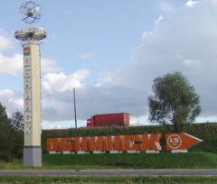
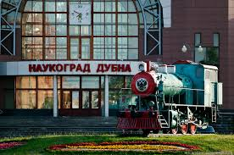





Российские наукограды Центральной России

Slide 2
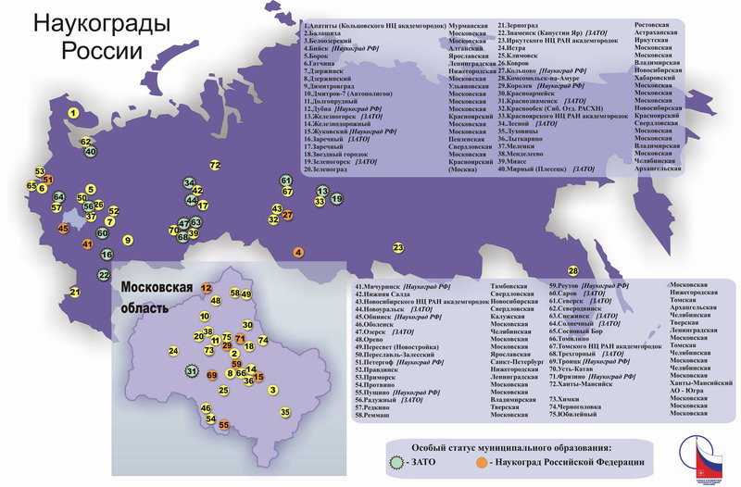

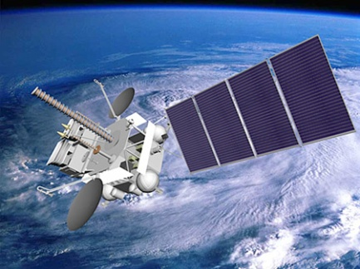
Основные направления научно-технической деятельности НИИ города (42 предприятия):
Атомная энергетика
Ядерная техника
и радиационные технологии
Технологии неметаллических материалов
Медицинская радиология
Метеорология
Радиоэкология и охрана окружающей среды
10
Государственных НИИ
3
имеют федеральный статус

Slide 3
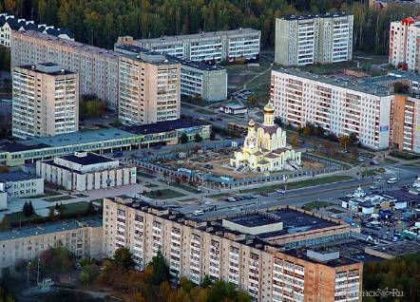
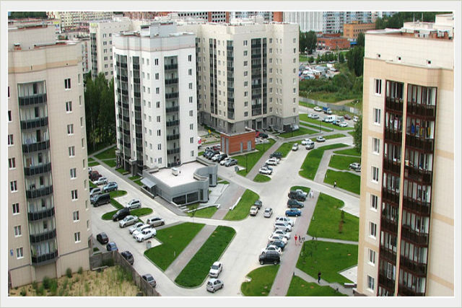
Наукоград — научно-технический комплекс, состоящий из исследовательских лабораторий, венчурных, внедренческих, крупных промышленных, посреднических и других компаний, занимающихся разработкой, внедрением и производством современной научной техники.
Закон о наукоградах был принят 7 апреля 1999 года.

Slide 4
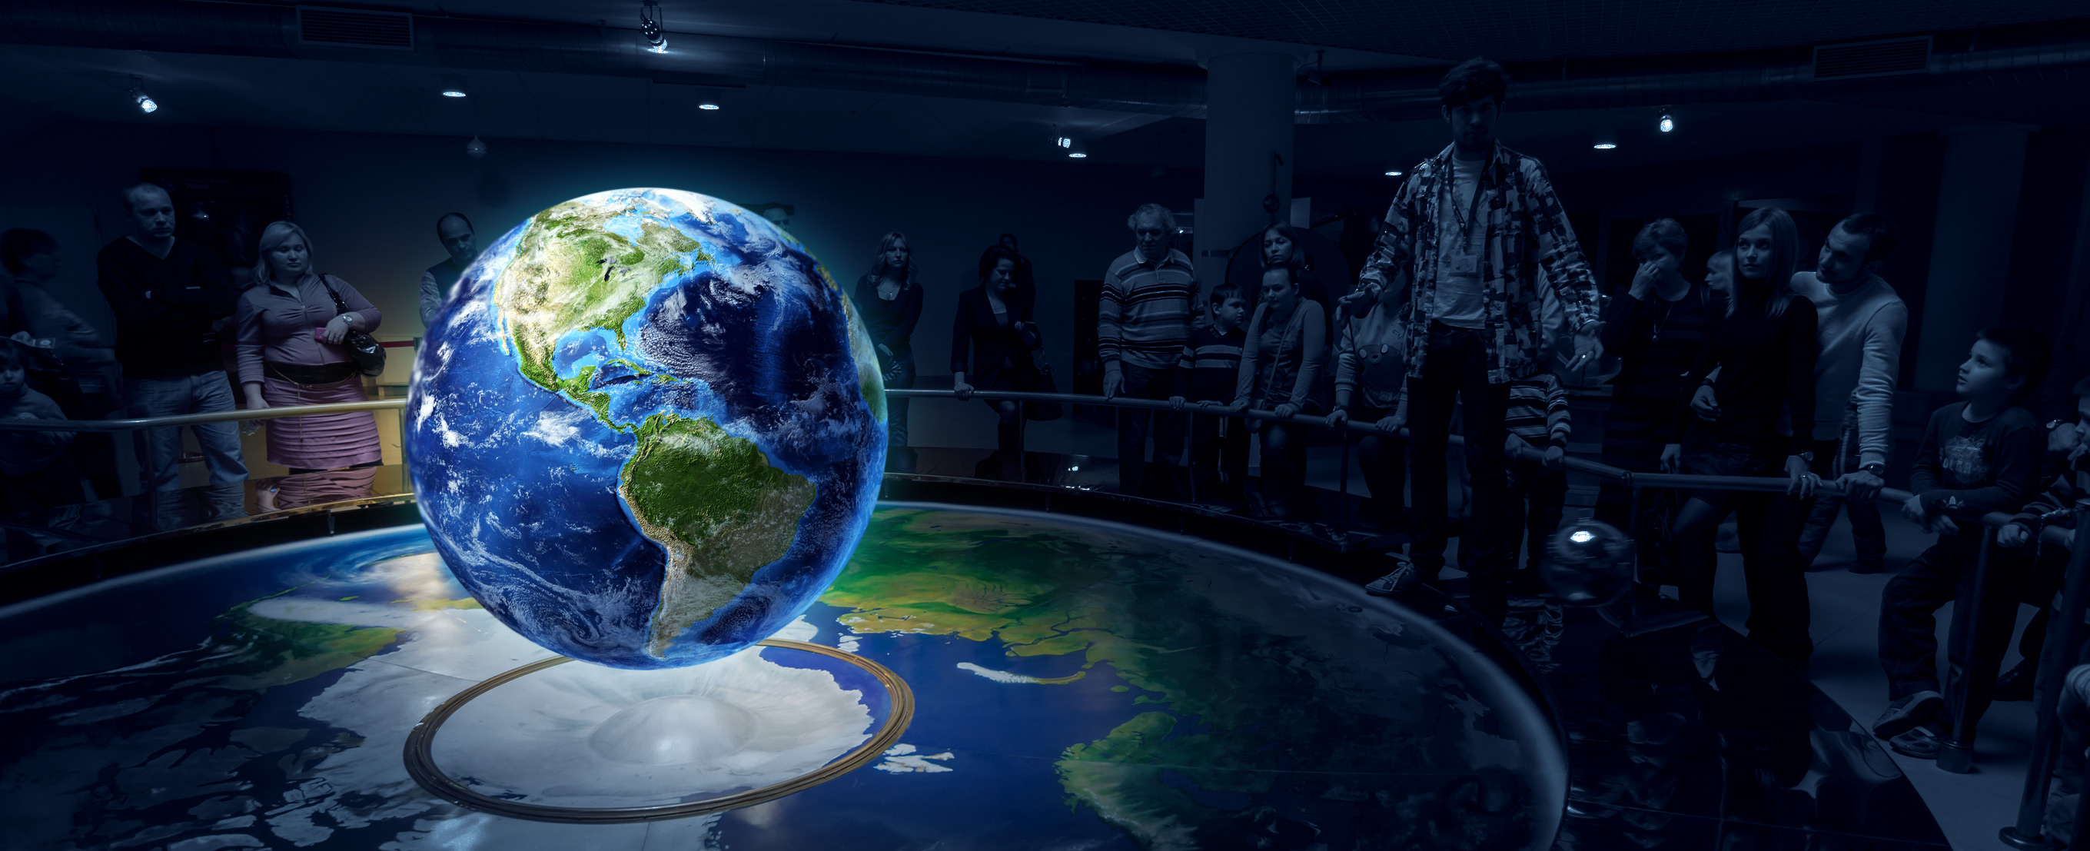

Виды наукоградов
авиа-, ракетостроение и космические исследования;
электроника и радиотехника;
автоматизация, машино- и приборостроение;
химия, химическая физика и создание новых материалов;
ядерный комплекс;
энергетика;
биология и биотехнология.

Slide 5
Наукограды России
Наукоград (год создания) | Специализация
Обнинск (2000) | Радиоэнергетика, атомная физика
Королев (2001) | Ракетостроение и космические исследования
Дубна (2001) | Ядерный комплекс
Кольцово (2003) | Биология, биотехнология, вирусология
Мичуринск (2003) | Сельское хозяйство
Реутов (2003) | Машиностроение
Фрязино (2003) | Электроника , биология
Петергоф (2005) | Биология ,генетика
Пущино (2005) | Биология
Бийск (2005) | Химия , химическая физика
Троицк (2007) | Термоядерные исследования
Жуковский (2007) | Авиастроение, испытание самолётов

Slide 6
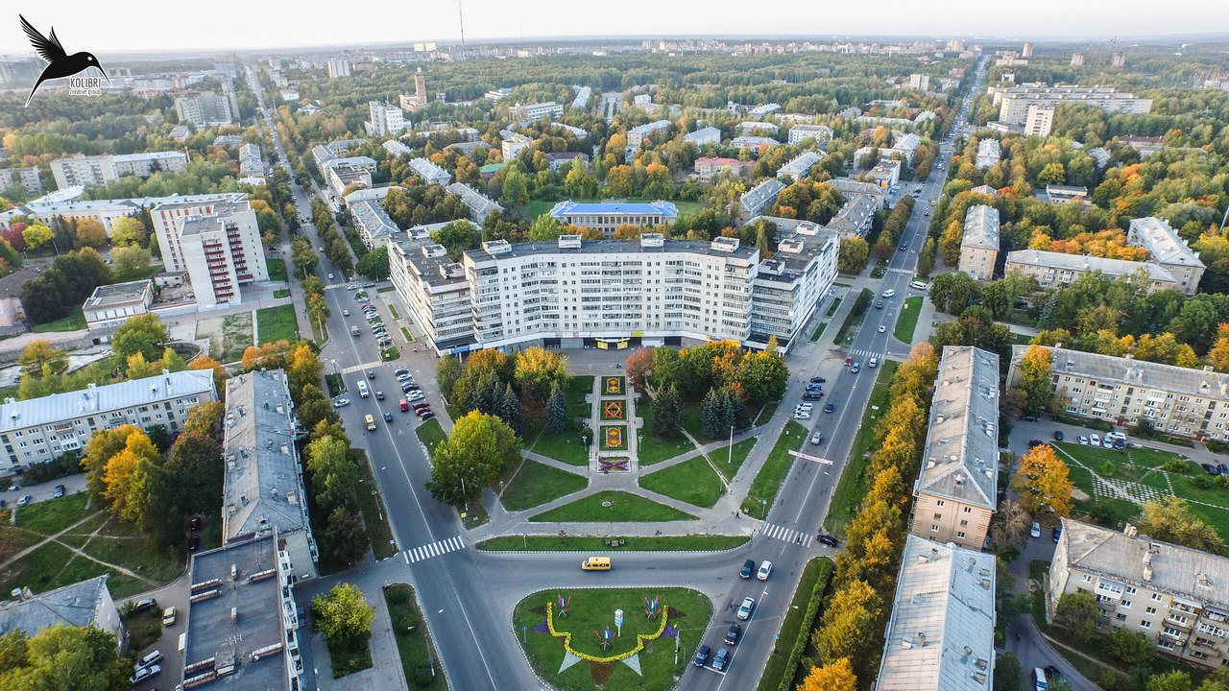
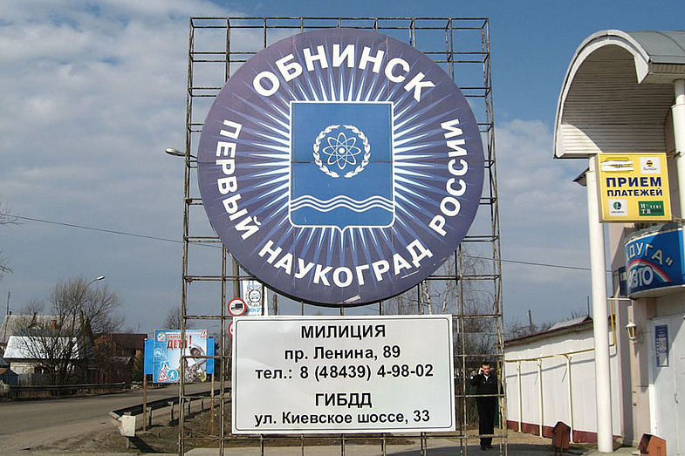
О́бнинск — первый наукоград России, город на севере Калужской области.

Slide 7
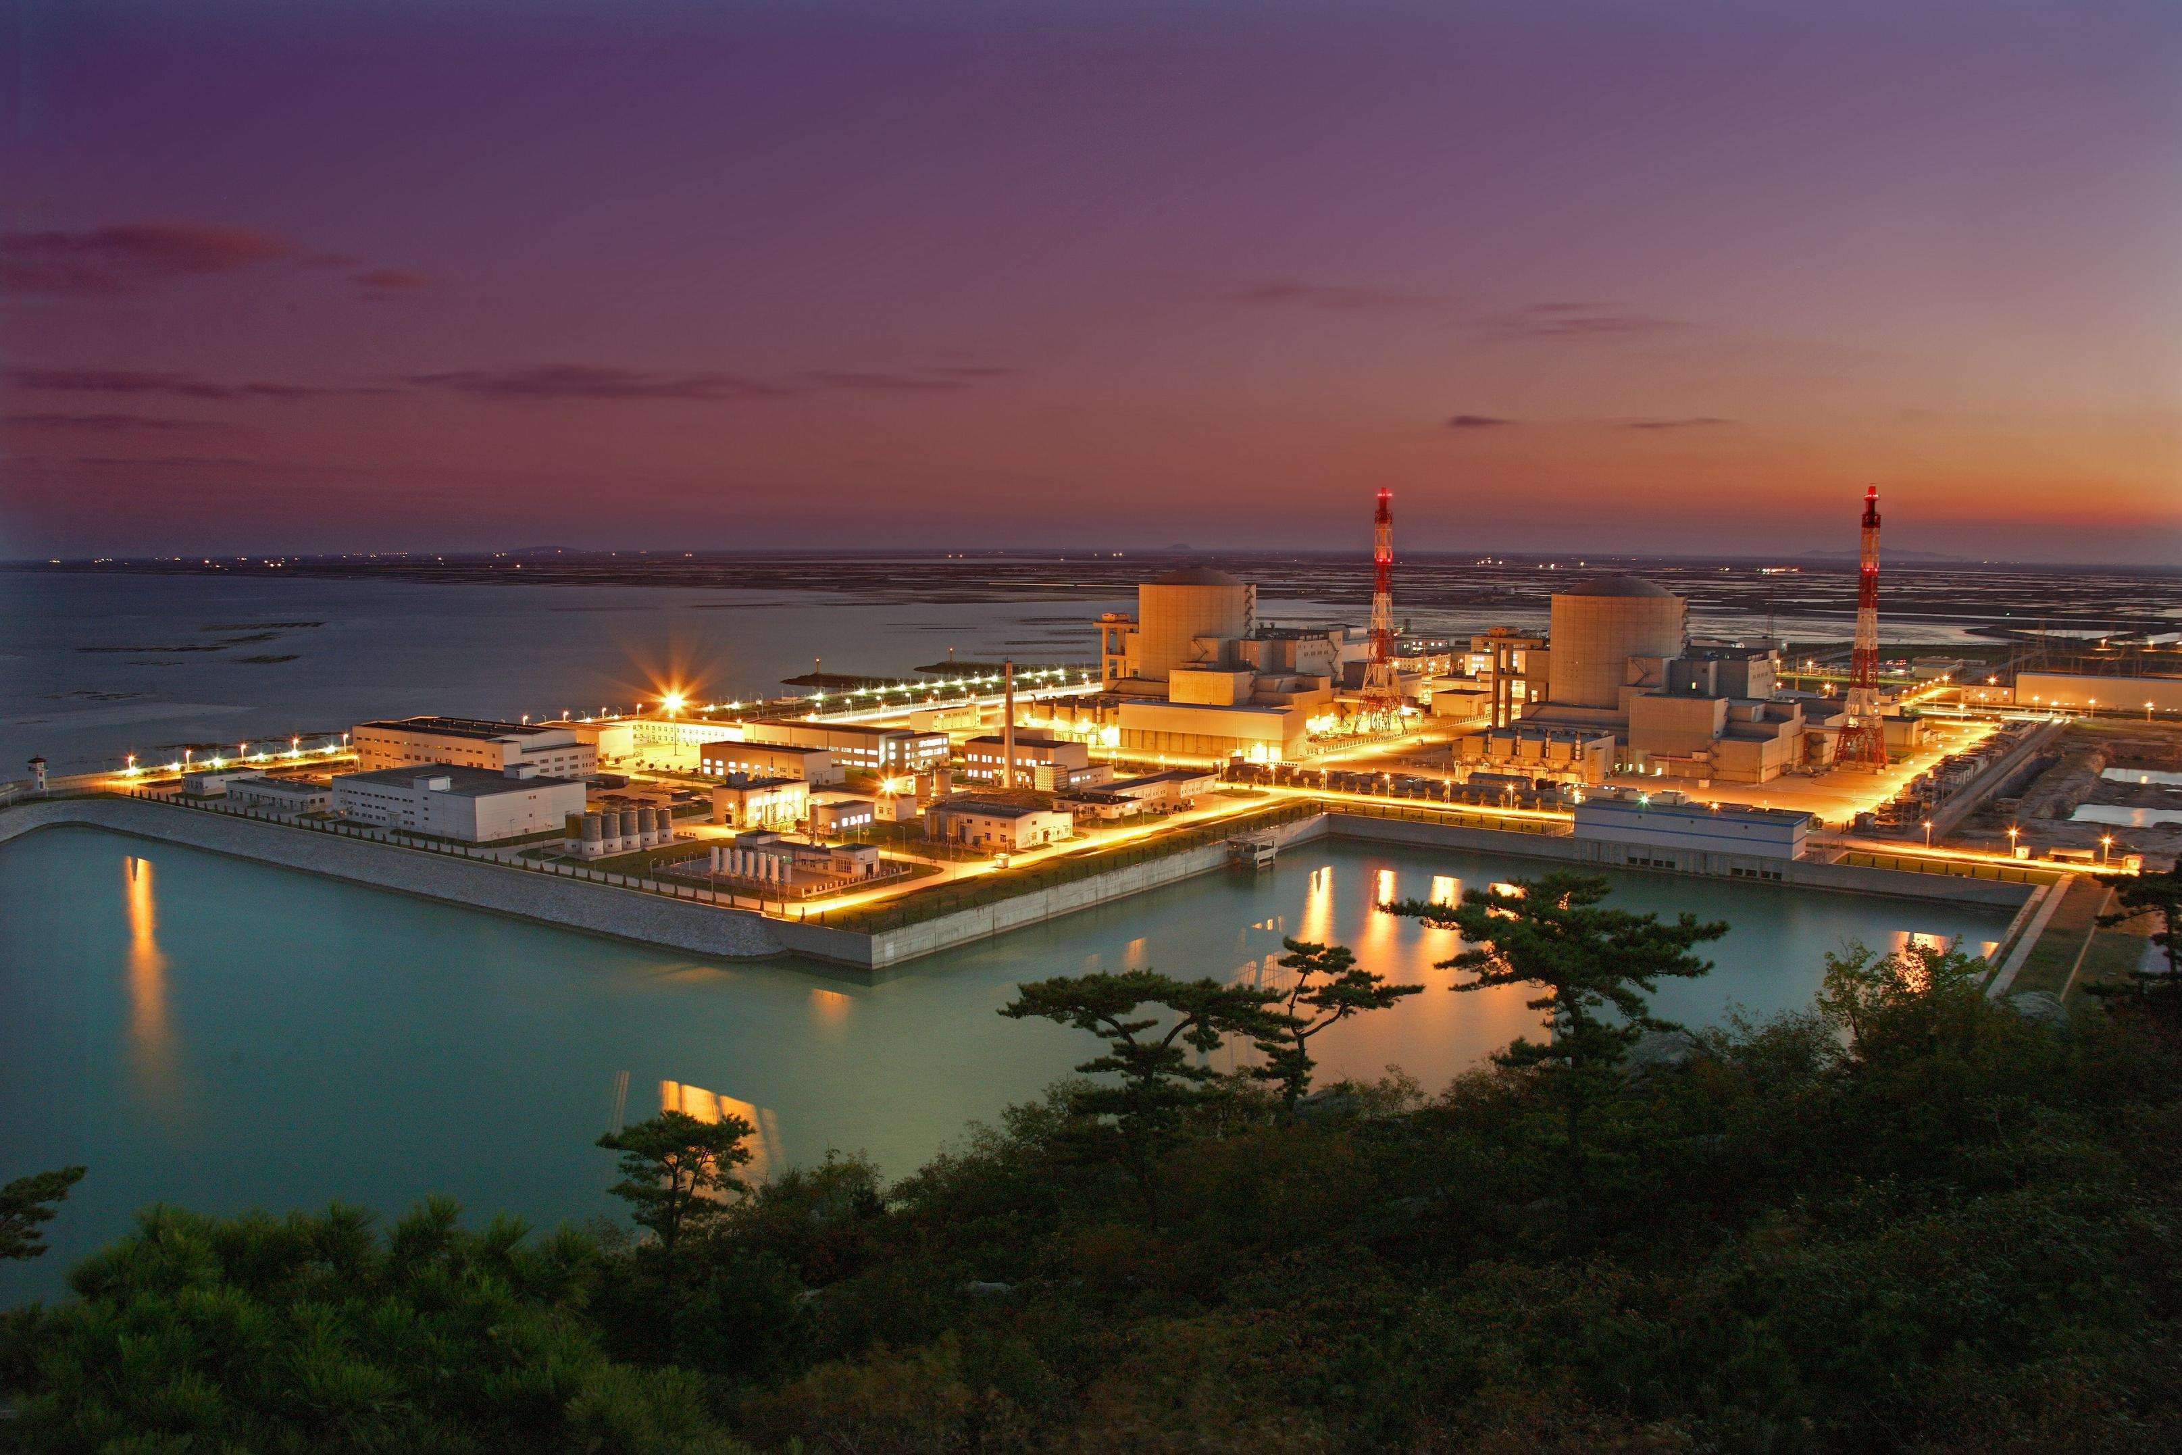
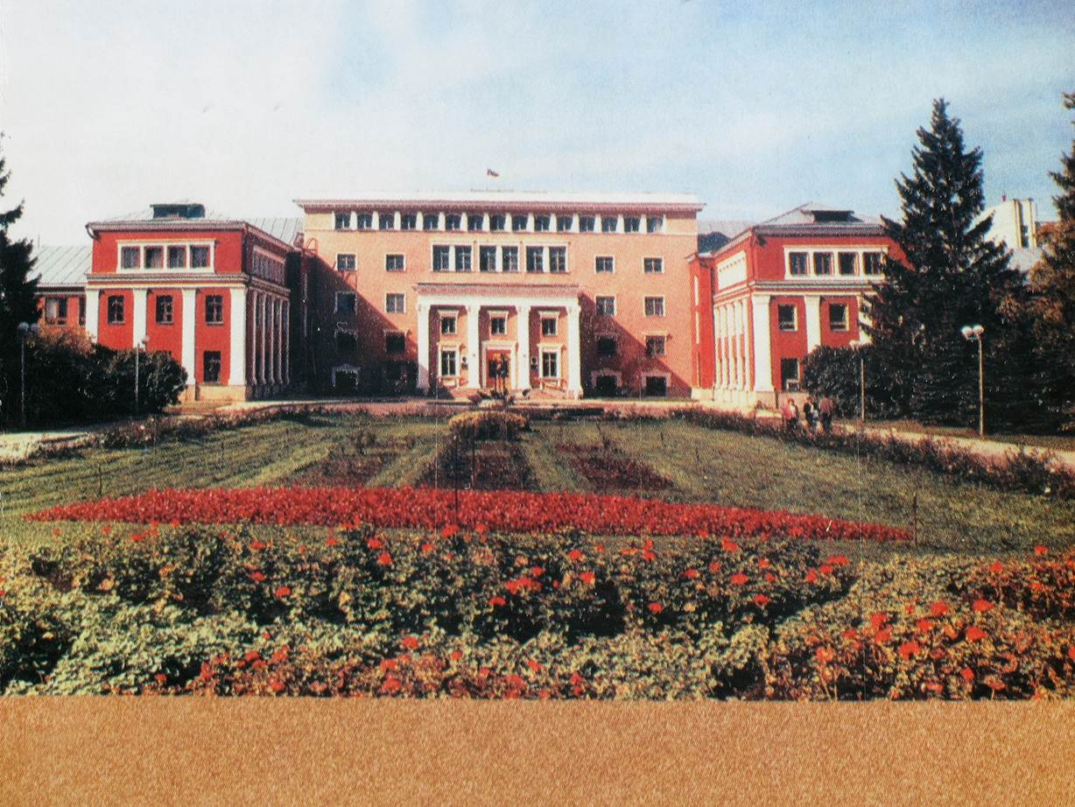
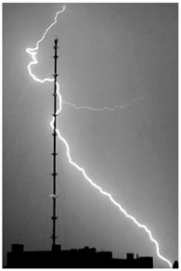
Обнинск — это родина советской атомной электроэнергетики.
Здесь при Физико- энергетическом институте (ФЭИ) более полувека назад была открыта (1954) первая в мире атомная электростанция, до недавнего времени попутно с научными исследованиями, дававшая электроэнергию городу.

Slide 8
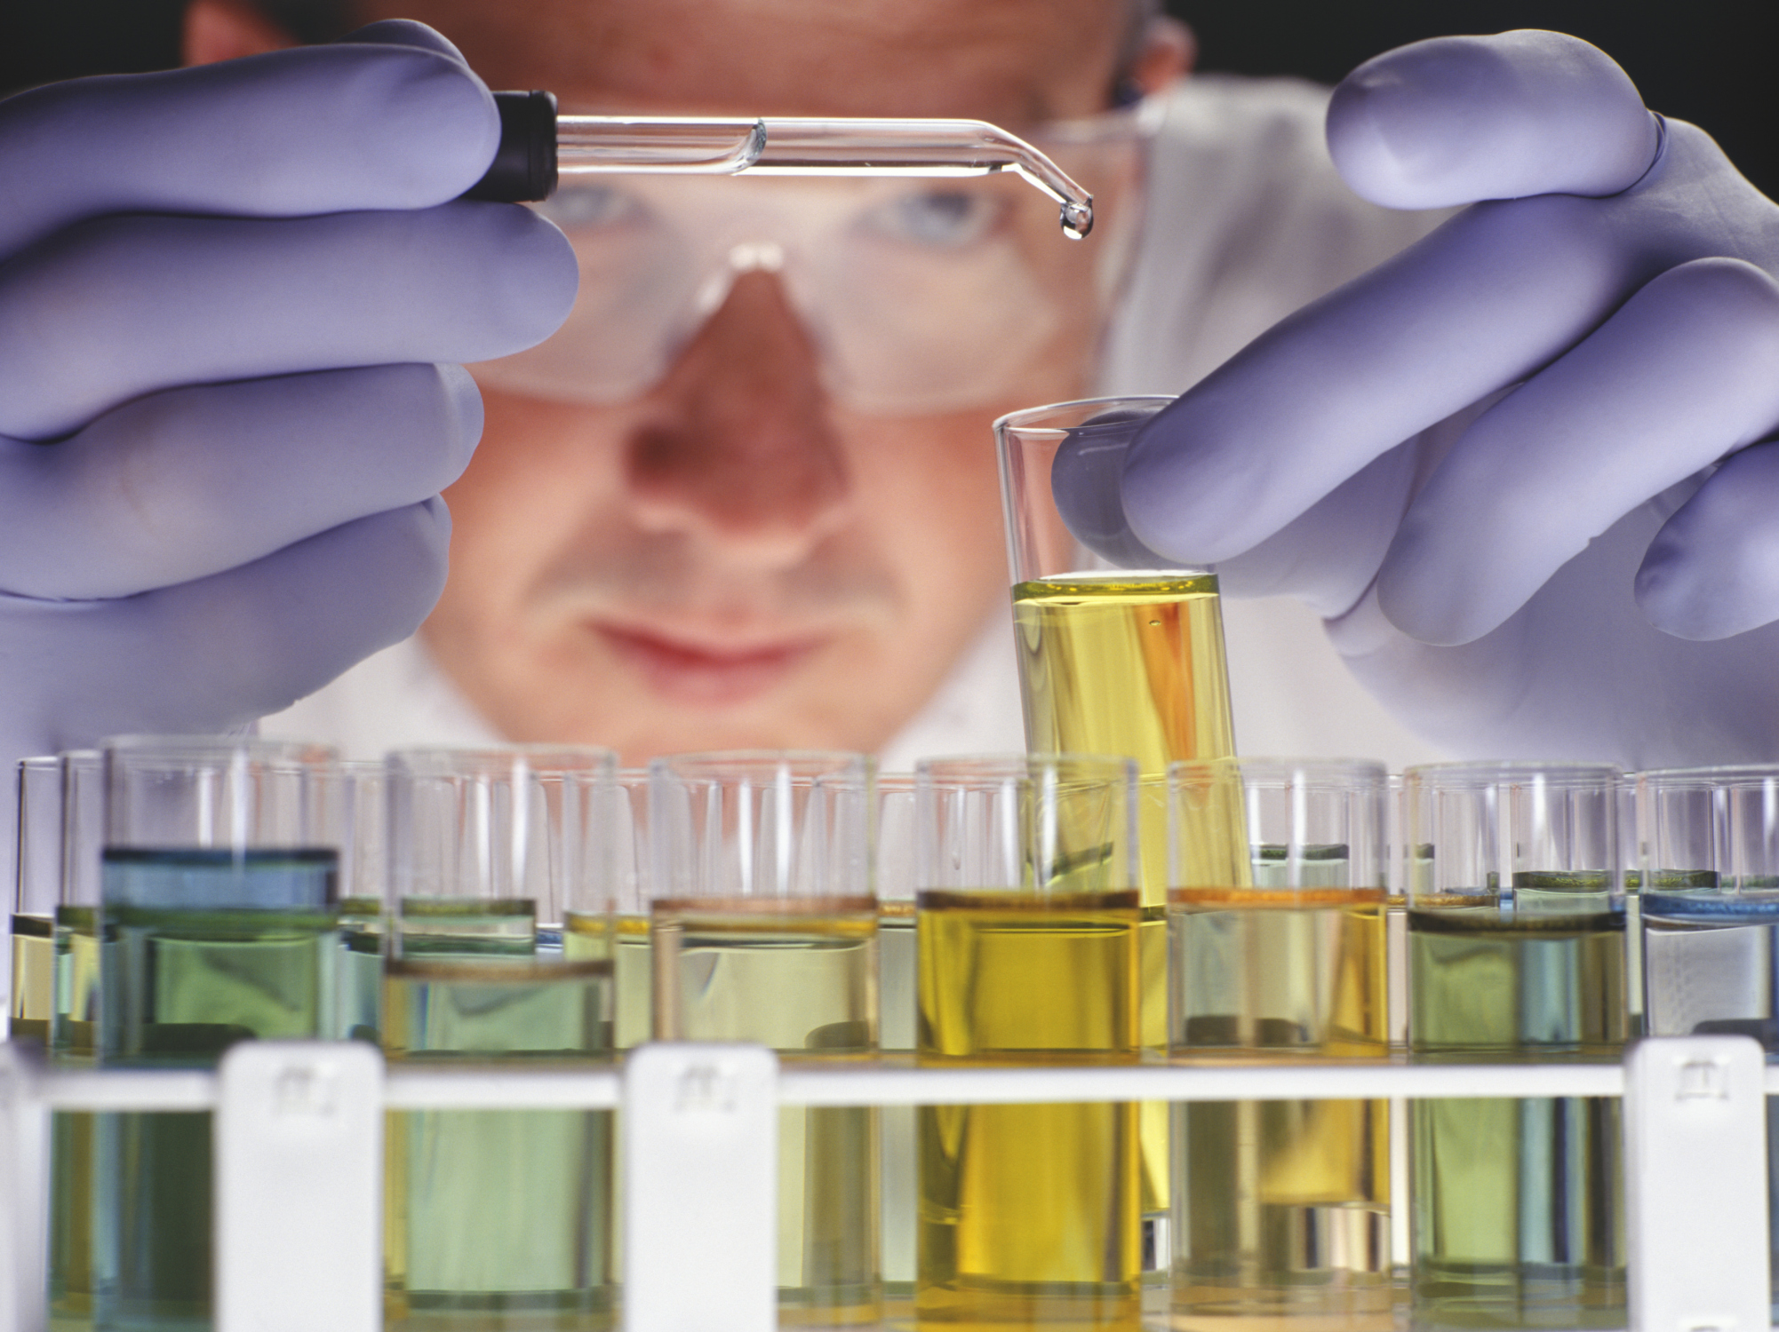

Обнинск
В Обнинске сложился многопрофильный научный и технологический центр, объединяющий 13 НИИ: 2 Государственных научных центра РФ (ФЭИ и Обнинское научно-производственное предприятие «Технология»), НПО «Тайфун» (гидрометеорология и контроль окружающей среды), Медицинский радиологический научный центр Российской академии медицинских наук, филиал Научно-исследовательского физико-химического института им. Л.Я. Карпова и др.

Slide 9
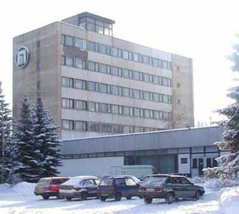
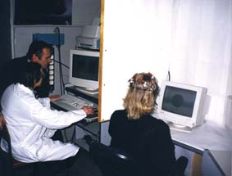
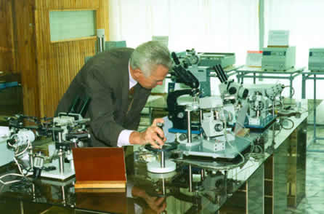
Пущино – город науки
Здесь создан Научный центр биологических исследований: институты белка, агрохимии и почвоведения, биологии и физиологии микроорганизмов и т.д.

Slide 10
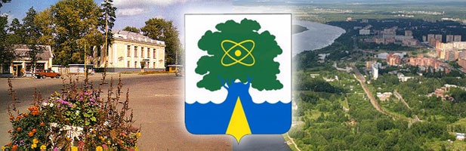
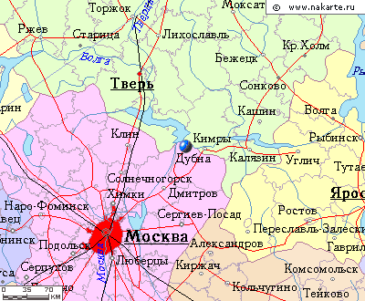
Дубна
Город науки начал формироваться в 1947 году по инициативе группы ученых во главе с академиком И.В.Курчатовым. Статус наукограда получил 2001г.
Сегодня здесь ведутся научные исследования в трех направлениях: физика элементарных частиц, ядерная физика, физика конденсированных сред.

Slide 11

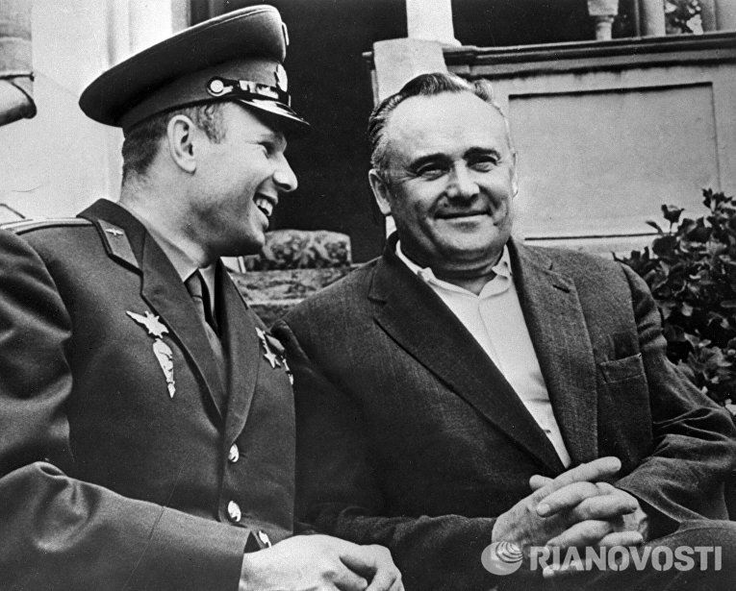
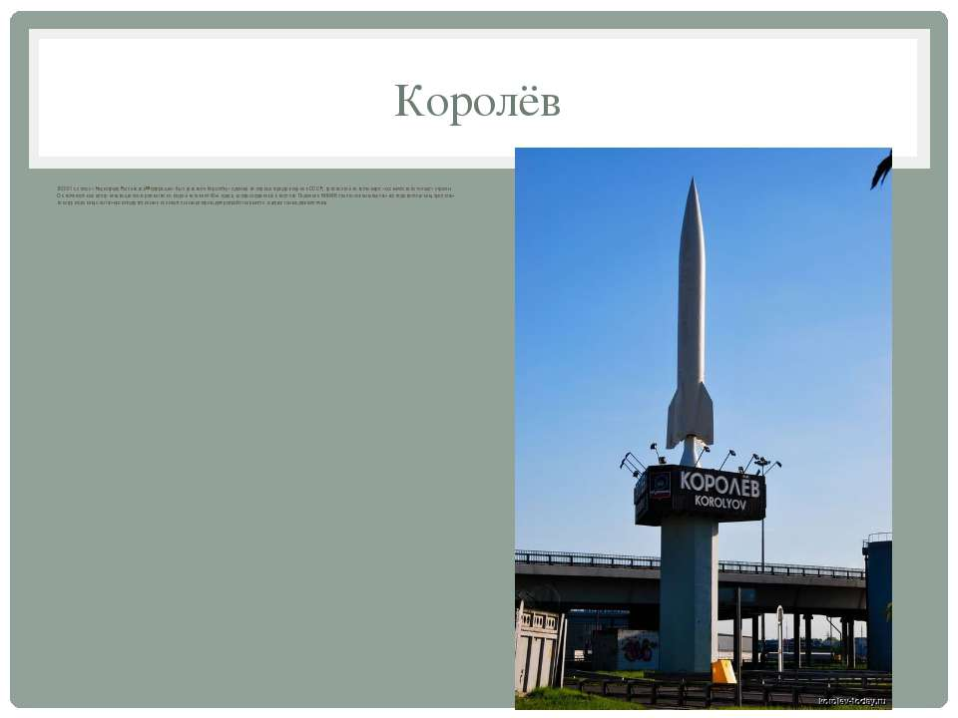
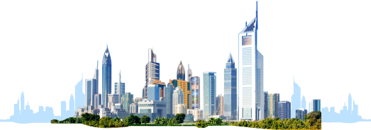
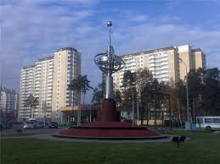
Королев
Город науки сформирован в 2001г. Город получил свое имя в честь первого советского конструктора ракетной техники С.П. Королёва.
Здесь расположены филиалы МФПА и факультет ракетно-космической техники МГТУ им. Баумана, здесь расположено ведущее предприятие отечественной космической промышленности РКК «Энергия». Именно в Королёве разместился Центр управления полетами, корпорация «Тактическое ракетное вооружение» и множество других наукоемких производств.

Slide 12
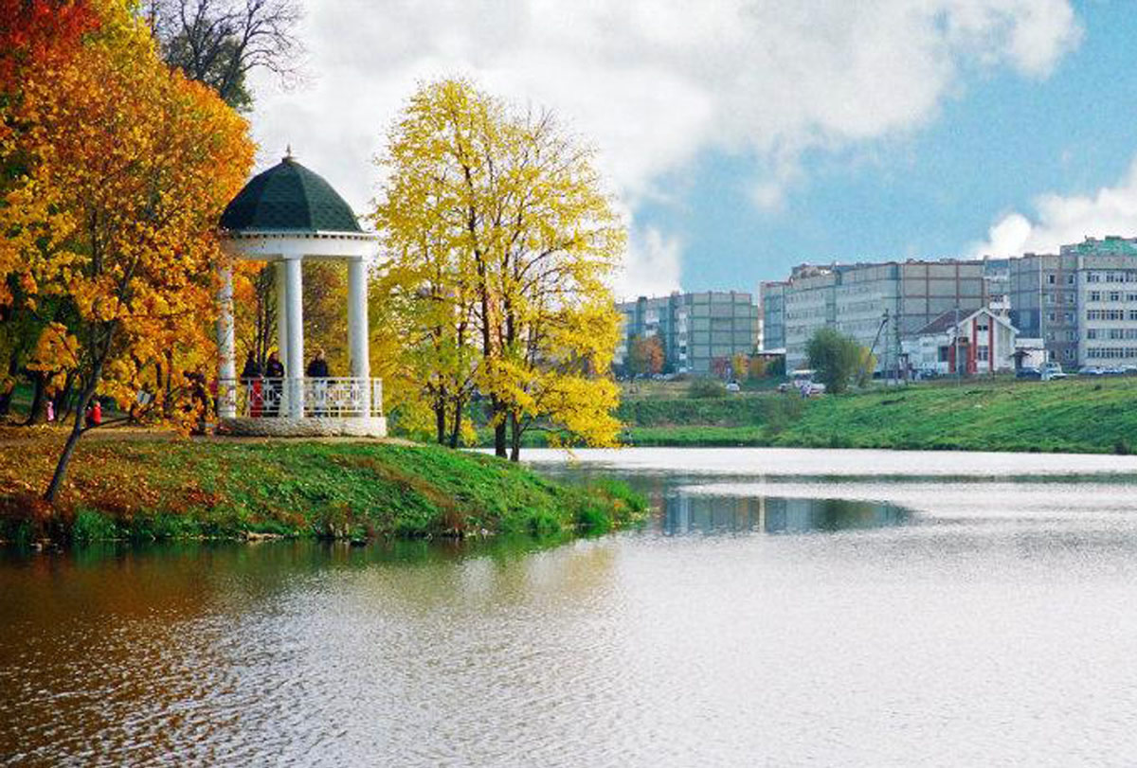

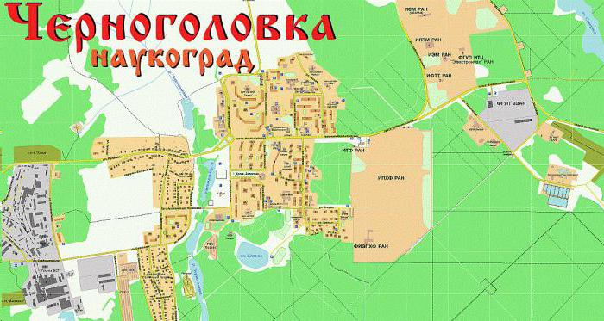
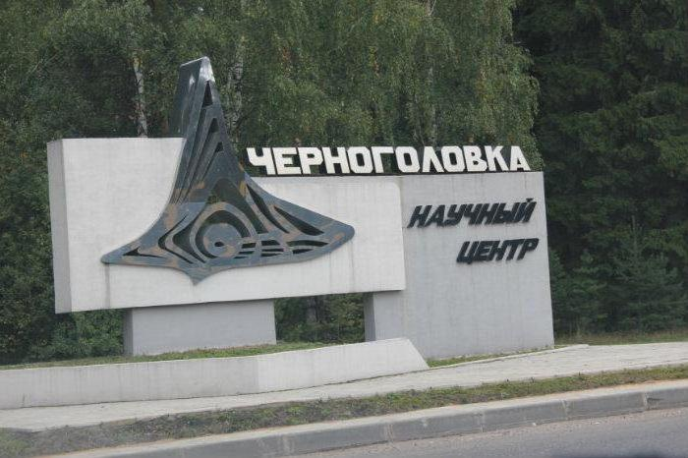
Черноголовка
Институт проблем химической физики Российской академии наук (ИПХФ РАН),2008
Институт физики твердых тел,
Институт теоретической физики им. Л.Л.Ландау,
Институт физики проблем химической физики,
Институт экспериментальной минералогии.

Slide 13
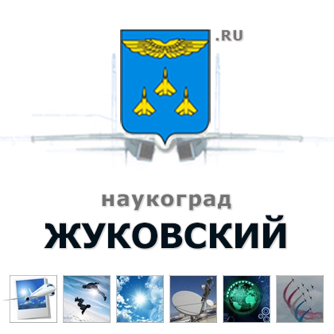
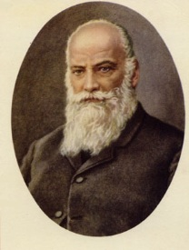
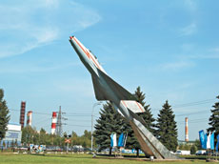
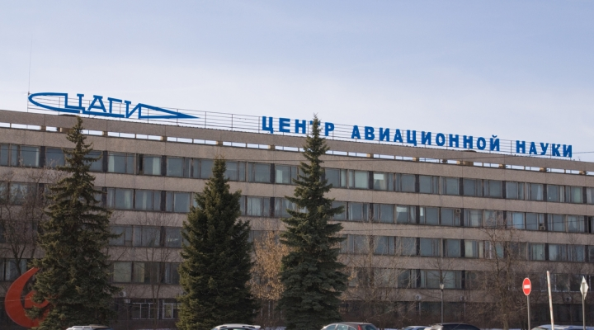
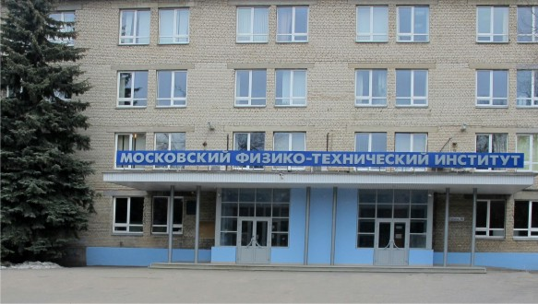
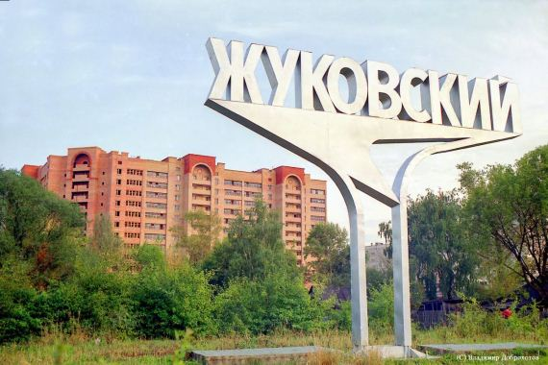
Жуковский назван в честь учёного, основателя науки аэродинамики
– Николая Егоровича Жуковского
Авиастроение, испытание самолётов
В 2007 году Жуковский получил статус наукограда. Здесь расположены крупнейшие научно-исследовательские предприятия: Центральный Аэрогидродинамический Институт имени профессора Н.Е. Жуковского, Лётно- Исследовательский Институт имени Громова, НИИ Приборостроения имени Тихомирова. Здесь были созданы такие шедевры авиации и космоса как Ту-144, самолеты ОКБ Сухого (Су-27, Т-50), пилотируемый космический комплекс «Буран», космическая станция «Мир», множество тренажеров для различных летательных аппаратов.

Slide 14
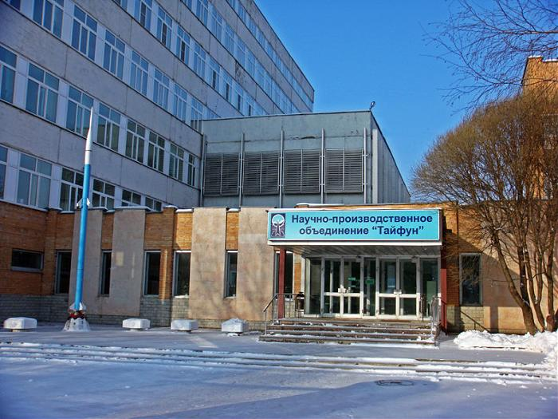
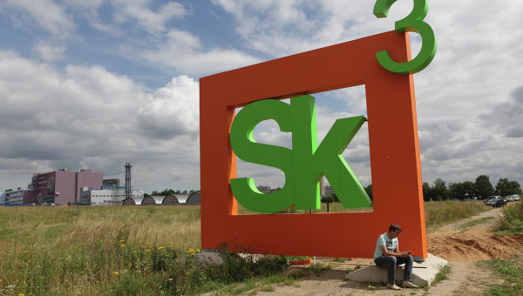
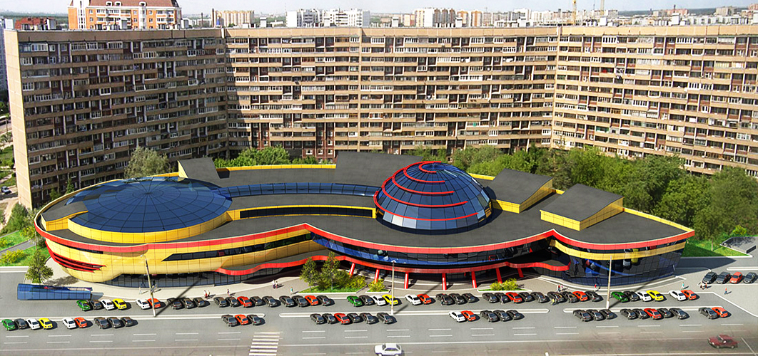
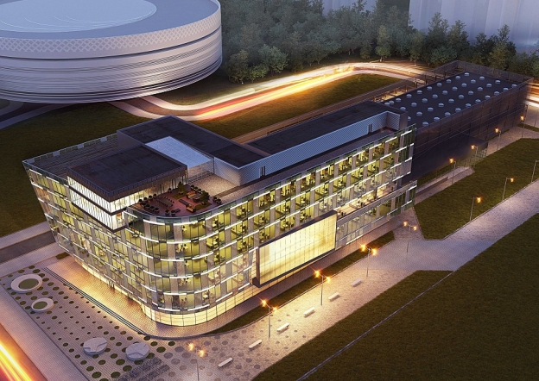
Сколково
Инновационный центр "Сколково" — строящийся современный научно‑технологический комплекс по разработке и коммерциализации новых технологий.
Создано 5 кластеров инновационной работы Сколково, :
кластер биомедицинских технологий;
кластер информационных и компьютерных технологий;
кластер космических технологий и телекоммуникаций;
кластер энергоэффективных технологий;
кластер ядерных технологий.

Slide 15

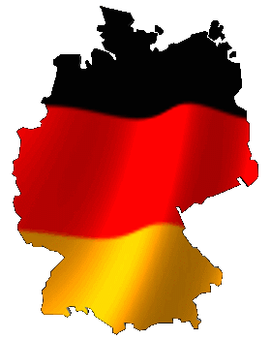


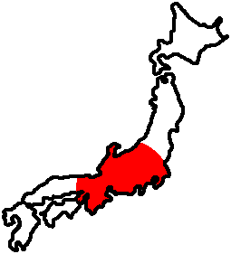
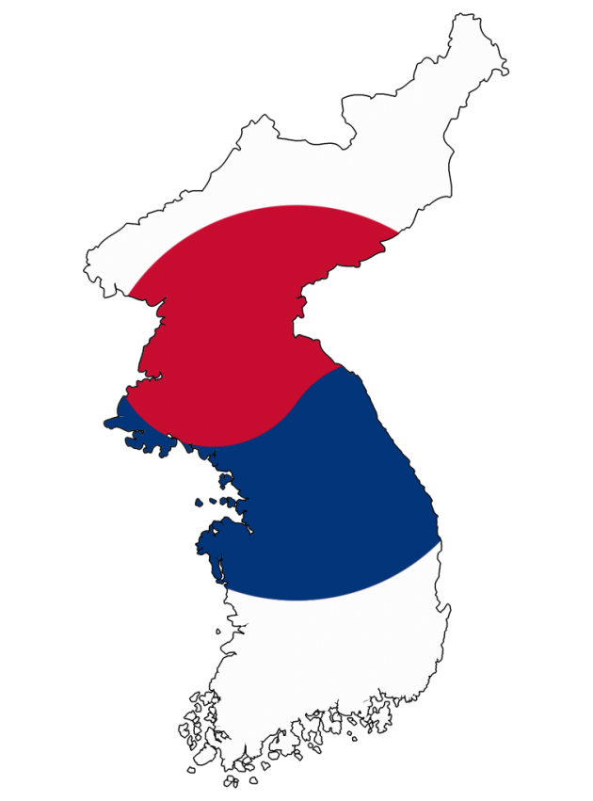
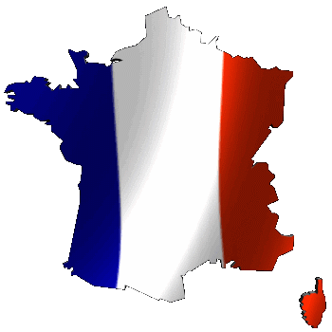
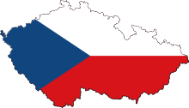
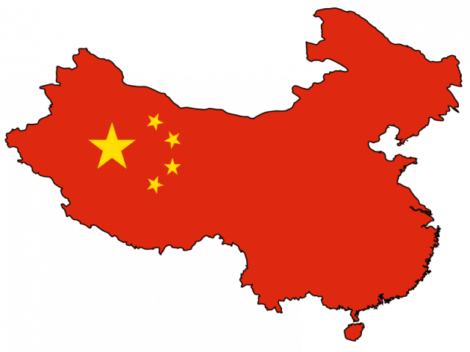

Международное сотрудничество
Notes:
One of the main focuses of the city development is international cooperation, including close collaboration with twin cities.

Slide 16

Спасибо за внимание!

